Slide 1

Тема урока:
Раздаточный материал на группу: лист бумаги А3, текст: «Из истории лоскутного шитья», маркеры синего, зеленого цвета, ручка со стержнем красного цвета, набор лоскутов, карточка №1, карточка №2;
на каждого ученика: рабочая страница учащегося, ручка, технологическая карта к практической работе, карандаш, линейка, ножницы.

Slide 2
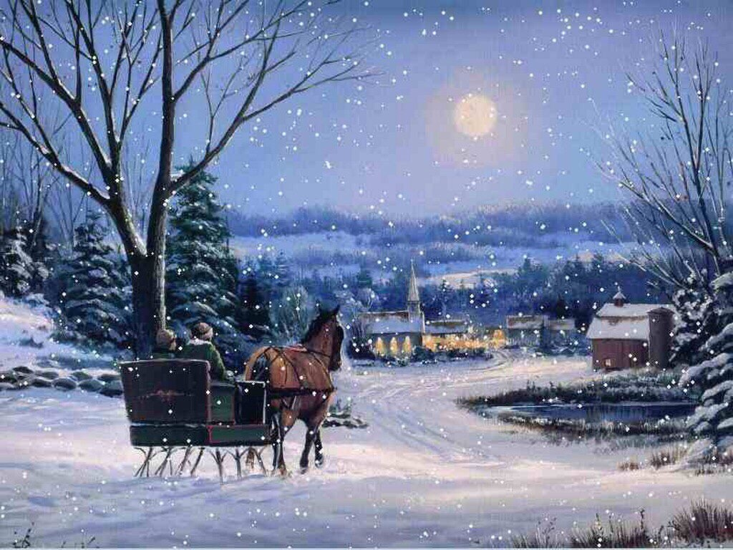

Slide 3
Тема урока: «Лоскутное шитьё»
Лоскут - остатки, отходы в текстильном, швейном и кожевенном производствах в виде обрезков ткани
Лоскутное шитье, лоскутная техника - вид рукоделия, в котором по принципу мозаики сшивается цельное изделие из кусочков ткани...

Slide 4
Тема урока: «Лоскутное шитьё»
Лоскут -
Лоскутное шитье -
лоскуток, лоскуточек, лоскутик; лоскутишка; лоскутина, лоскутища, отрывок, отрезок ткани
(словарь Даля)
Земля пестра [осенью] и походит на ковер, что девушки в деревнях плетут из ситцевых разноцветных лоскутьев.
Марков, «Строговы».

Slide 5
Заполните таблицу №1.
Время упоминания о лоскутном шитье | Вид лоскутного шитья | Место (страна изготовитель)

Slide 6
Карточки самоконтроля
Время упоминания о лоскутном шитье | Вид лоскутного шитья | Место (страна изготовитель)
980 г до н.э. | Похоронный навес палатки египетской королевы | Египет
1 столетие до н.э. | ковер | Египет
980 г до н.э. | Образец рисунка из газельей кожи | Каир
1028 - 1087 | Стеганые бронежилеты армии Вильгельма - завоевателя | Англия
14 столетие | Стеганые одеяла, покрывала | Западная Европа
14 столетие | Одежда, украшения для дома | Южная Европа
Раннее средневековье | Семейные реликвии | Великобритания
 |  | Голландия
18 век | одежда | Германия
19 век | Одежда, одеяла | Россия
Современное время | Различные изделия: диванные подушки, коврики, прихватки, одеяла, одежда и др. | повсеместно

Slide 7
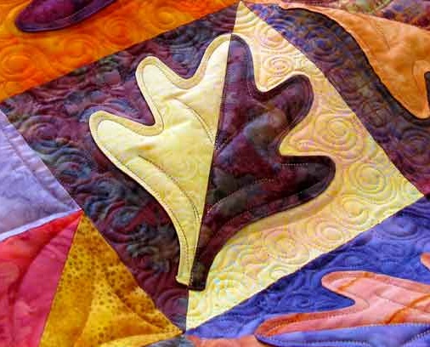
Карточка контроля № 2
Инструменты для лоскутного шитья: ножницы, иголки, мел для кроя или карандаш мягкий, линейка или сантиметр, распарыватель, утюг, швейная машинка, шаблоны.
Материалы для лоскутного шитья: лоскуты ткани (контрастного цвета), нитки, флизелин (прокладочная ткань для сохранения формы у деталей )

Slide 8

Тема урока: «Лоскутное шитьё»
Шаблон (лекало, трафарет) - приспособление, являющееся образцом при изготовлении изделий, инструмент для измерения

Slide 9
Тема в три предложения:
Подсказка:
Лоскут
Лоскутное шитье
Шаблон
Текстильные материалы
Изделия из лоскутов
Инструменты

Slide 10
Домашнее задание
Подготовить инструменты и материалы для изготовления прихватки в технике лоскутного шитья.
Вспомнить технику безопасной работы на БШМ

